Slide 1

AI应用基础（48课时版）
◆ 重庆两江智造集团 · 设备智能运维中心
YOLO实时缺陷检测（下）：优化与评价
第16周 · 第16次课（2课时 · 80分钟）
双创中心302实训室 · 理实一体 · 配套：分层工单+starter · 本课主用：Jupyter（全程实训）+ PyCharm CE（starter编码）+ Git/GitHub（每周提交）
重庆现代制造职业学院 智能控制学院 · 工业互联网应用专业
Notes:
开场30秒：《YOLO实时缺陷检测（下）：优化与评价》，80分钟=2课时×40分钟。课前已发工单+微课知识卡。

Slide 2
安全与合规警示（操作前必读）
1. 上机前确认本工位电源开关与急停位置，确认设备处于安全状态。
2. 涉及接线的操作一律先断电、后验电、再作业，禁止带电插拔。
3. 身体任何部位不进入设备运动/散热区域，长发束起，不佩戴悬垂饰物。
4. 调试程序前先静态检查、再低速小样本试运行，确认无异常后放大规模。
5. 任何不确定或异常情况，立即停止操作并报告指导教师，不擅自处置。
以上任一条违反，本次任务按课程标准「安全规范一票否决」条款记 0 分并中止实训。

Slide 3
课前资讯回顾（六步之“资讯·计划”）
预习快问：
W16课中查①：'FPS波动大'这个报错怎么排查？
课前检查：
W16课中查②：优秀线mAP≥0.75你打算怎么冲？
两江智造集团 · AI应用基础48课时版
3 / 19
Notes:
课前测：点2人说答案，只追问为什么。

Slide 4
任务情境（集团项目案例）
◆ 重庆两江智造集团 · 设备智能运维中心
产线节拍又升了。老周批了CPU算力：'实时检测，速度与精度你自己权衡。'工单M3-2：YOLO缺陷检测，阈值、输入尺寸与FPS的三方博弈。
两江智造集团 · AI应用基础48课时版
4 / 19
Notes:
情境说书30秒：产线节拍又升了。老周批了CPU算力：'实时检测，速度与精度你自己权衡。'工单M3-2：YOLO缺陷检测，阈值、输入尺寸与…
抛问：'如果是你，第一步干什么？'

Slide 5
1
YOLO实时缺陷检测（下）：优化与评价（实施要点）
· 错误速查复盘
· 优化冲刺（B/A层）
· 三层质检互查
· 当堂评分与反馈
· 下次课预告+微课
两江智造集团 · AI应用基础48课时版
5 / 19
Notes:
步骤清单与工单一一对应。

Slide 6
本课重难点地图 · 老师划重点（动手前必看）
动手前先看这页：重点要会什么、难点会卡在哪、哪里最容易错、学没学会怎么自测。
重点 · 必会必考（本课知识点全景）
难点 · 易卡壳（下一页逐个击破）
◆ B01 检测=分类+定位｜不只说'有缺陷'还要框出'在哪'——一次前向出全部框
◆ B02 置信度阈值｜低阈值召回高误检多、高阈值反之——业务定夺
◆ B03 输入尺寸权衡｜640到320速度翻倍精度让步——像素即算力
◆ B04 FPS测量口径｜纯推理vs含前后处理——口径不同数字差几倍
◆ B05 mAP指标｜多阈值下平均精度——统一测试集才有意义
◆ B06 工程权衡三问｜漏一个的代价？误一个的代价？节拍多少？
▲ 分类只能答有/无——要位置就得检测
▲ 阈值不是拍的——用PR曲线按业务代价选
▲ 小目标缩图会看不见——先看缺陷最小尺寸
高频易错 · 动手前先记住
✗ FPS波动大 → 先跑3帧预热再计时
✗ 框全叠一起 → 按类做非极大值抑制
✗ mAP对不上 → 统一测试集与IoU0.5
达标自问 · 学没学会，问自己这四句（当堂评分同口径）
① 及格线我能过吗——mAP≥0.60+FPS表完整
② 优秀线我够吗——mAP≥0.75
③ 技能点我能独立做出来吗——能部署CPU预训练YOLO推理；能调阈值与尺寸并记录mAP和FPS
④ 报错了先查「常见错误速查」页再举手——错误信息逐字读一遍，八成自己能修
素材来源：同周《第15次课-YOLO实时缺陷检测（上》知识卡与避坑清单（逐字摘录）
两江智造集团 · AI应用基础48课时版
6 / 19

Slide 7
难点逐个击破 · 零基础照做就能会
每个难点四步走：先看「为什么容易栽」对号入座 → 记住「一招破解」→ 照「动手验证」做一遍 → 做不出回知识详解页。
难点1：B01 检测=分类+定位
为什么容易栽
一招破解（记住这句）
动手验证（照做一遍）
分类只能答有/无——要位置就得检测
不只说'有缺陷'还要框出'在哪'——一次前向出全部框
质检要定位缺陷位置指导返修 yolo.predict(img) 返回boxes+scores+classes
难点2：B02 置信度阈值
为什么容易栽
一招破解（记住这句）
动手验证（照做一遍）
阈值不是拍的——用PR曲线按业务代价选
低阈值召回高误检多、高阈值反之——业务定夺
漏检代价高的场景阈值调低宁可多报 conf=0.25 起步，按混淆矩阵调
难点3：B03 输入尺寸权衡
为什么容易栽
一招破解（记住这句）
动手验证（照做一遍）
小目标缩图会看不见——先看缺陷最小尺寸
640到320速度翻倍精度让步——像素即算力
边缘盒子算力有限时的第一调节旋钮 imgsz=320 推理时间约减半
两江智造集团 · AI应用基础48课时版
7 / 19

Slide 8
承上启下 · 动手前避坑清单
本讲是动手冲刺课：先把上周完整讲解里的高频翻车点过一遍，再开工——每条都是历届学生真实踩过的坑。
✗ FPS波动大
✗ 框全叠一起
原因：首帧含warmup
✔ 解决：先跑3帧预热再计时
原因：未做NMS
✔ 解决：按类做非极大值抑制
✗ mAP对不上
原因：测试集口径不同
✔ 解决：统一测试集与IoU0.5
素材来源：同周《第15次课-YOLO实时缺陷检测（上》知识卡与避坑清单（逐字摘录）
两江智造集团 · AI应用基础48课时版
8 / 19

Slide 9
实施任务：工单M3-2《YOLO实时缺陷检测（下）：优化与评价》
实施步骤
1. 错误速查复盘
2. 优化冲刺（B/A层）
3. 三层质检互查
4. 当堂评分与反馈
5. 下次课预告+微课
及格标准（D）
mAP≥0.60+FPS表完整
优秀标准（B+）
mAP≥0.75
两江智造集团 · AI应用基础48课时版
9 / 19
Notes:
工单发布：'设备智能运维中心工单M3-2'——及格线mAP≥0.60+FPS表完整。

Slide 10
工单完成效果图 · 先看终点（本课目标预览）
① 本次真跑实测输出（逐字取自 output/report.txt）
实测达成档位: 优(A) ｜ 实测 AP@0.5 0.8272 ｜ 扫描表 3 行/30 格（应 30 格）｜ 推荐点实测 AP 0.8272 ｜ win16 实测加速 +33.5% ｜ 决策记录 1 条 ｜ 规范率 96.88%
及格(D) 规范率门槛≥70% [达标] ｜ 功能OK ｜ 基线 mAP 有数（实测 0.8272）
良好(C) 规范率门槛≥70% [达标] ｜ 功能OK ｜ AP@0.5≥0.6 且表完整（实测 0.8272 / 3 行 30 格，应 30 格）
优秀(B) 规范率门槛≥70% [达标] ｜ 功能OK ｜ 推荐点+理由挂在实测数字+决策记录≥1（实测推荐 AP 0.8272，理由含实测数字=True，决策记录 1 条）
优(A) 规范率门槛≥70% [达标] ｜ 功能OK ｜ AP@0.5≥0.75 或 加速≥50%（实测 0.8272 / +33.5%）
人工答辩项 3 条，教师答辩时确认：
- 推荐理由的口头陈述与答辩问答（工单：方案对比周必答）
- 企业元验收栏签认（功能可用/参数留痕/数据可信，值班师傅签字）
- ONNX 通道未运行时的兜底口径是否可接受（见报告 ONNX 段）
② 关键自检点（对照工单逐项核对）
□ 代码从头跑到尾不报错 □ 指标与工单及格线逐项对齐 □ 随机种子已固定（可复现）
③ 提交与达标（过程性证据）
达标线 D≥60 / C≥70 / B≥80 / A≥90 ｜ 提交 学号_姓名_工单号 + 运行截图 + 决策记录 + Git≥1次commit
两江智造集团 · AI应用基础48课时版
10 / 19

Slide 11
本工单的工程化项目 · 第三种代码形态
① 项目位置与一键运行
工程化项目/m32_yolo/
python run.py # 输出 output/report.txt + result.json
python -m pytest -q # 全量测试应全绿
② 目录结构（23 个文件）
config/rules.yaml 规则外置：改配置不改代码
src/yolo_detect/ config · core · io_utils · report · pipeline
tests/ 正常 / 边界 / 异常三档
③ 国标与 TOGAF 落地
GB/T 9385 需求规格 / 15532 测试 / 8567 文档 / 8566 过程组
TOGAF 四域：业务 · 数据 · 应用 · 技术架构
docs/07 ADR-001 架构决策记录
两江智造集团 · AI应用基础48课时版
11 / 19

Slide 12
实测验收 · m32_yolo
实测达成档位
优(A)
实测 AP@0.5 0.8272
扫描表 3 行/30 格（应 30 格）
推荐点实测 AP 0.8272
win16 实测加速 +33.5%
决策记录 1 条
档位 | 工单验收标准（原文） | 本次实测判定 | 判定
及格(D) | 基线 mAP 有数（实测 0.8272） | 规范率门槛≥70% [达标] ｜ 功能OK | ✓ 达标
良好(C) | AP@0.5≥0.6 且表完整（实测 0.8272 / 3 行 30 格，应 30 格） | 规范率门槛≥70% [达标] ｜ 功能OK | ✓ 达标
优秀(B) | 推荐点+理由挂在实测数字+决策记录≥1（实测推荐 AP 0.8272，理由含实测数字=True，决策记录 1 条） | 规范率门槛≥70% [达标] ｜ 功能OK | ✓ 达标
优(A) | AP@0.5≥0.75 或 加速≥50%（实测 0.8272 / +33.5%） | 规范率门槛≥70% [达标] ｜ 功能OK | ✓ 达标
人工答辩项 3 条（代码不代判，答辩现场确认）：推荐理由的口头陈述与答辩问答（工单：方案对比周必答）；企业元验收栏签认（功能可用/参数留痕/数据可信，值班师傅签字）；ONNX 通道未运行时的兜底口径是否可接受（见报告 ONNX 段）
档位是算出来的：判定值由 run.py 本次真跑产生；工单未给数字的门槛在报告里标注为「兜底口径·非工单数字」。
实测值共 6 项，本页只列前 5 项，其余见下页 report.txt 截图。
两江智造集团 · AI应用基础48课时版
12 / 19

Slide 13
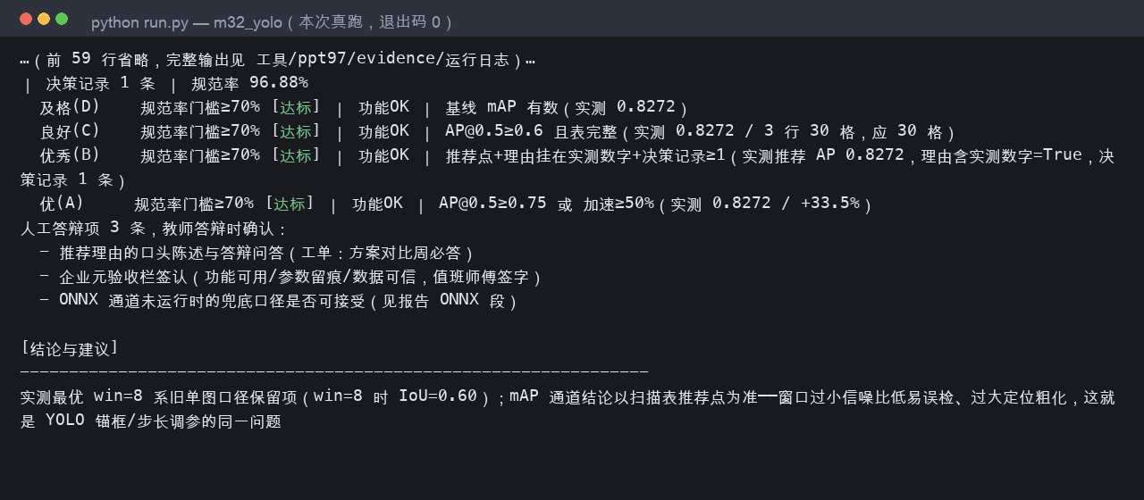
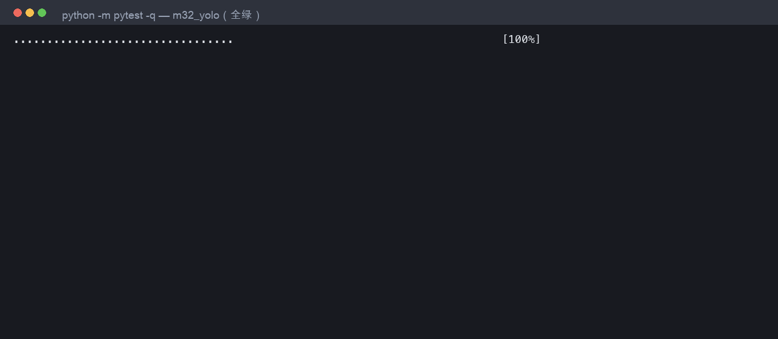
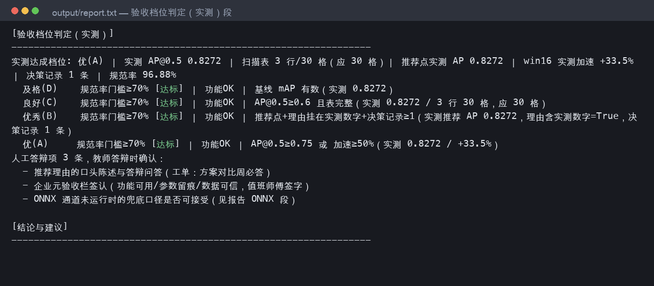
实跑截图证据 · m32_yolo
① run.py 实跑终端输出（逐字捕获）
② pytest 全绿终端输出（逐字捕获）
③ report.txt「验收档位判定（实测）」段
④ 采集口径（可复现）
项目：05-AI应用基础48课时版/工程化项目/m32_yolo/
命令：/opt/anaconda3/bin/python run.py ｜ /opt/anaconda3/bin/python -m pytest -q
采集：工具/ppt97/capture97.py（2026-10-28 10:48 真跑逐字捕获输出）
渲染：工具/ppt97/terminal_png.py（终端截图，不改写任何数字）
退出码：run=0 ｜ pytest=0
档位判定取自 output/report.txt「验收档位判定（实测）」段
截图内容逐字取自 工具/ppt97/evidence/m32_yolo/（capture97.py 真跑捕获，未改写数字）
两江智造集团 · AI应用基础48课时版
13 / 19

Slide 14
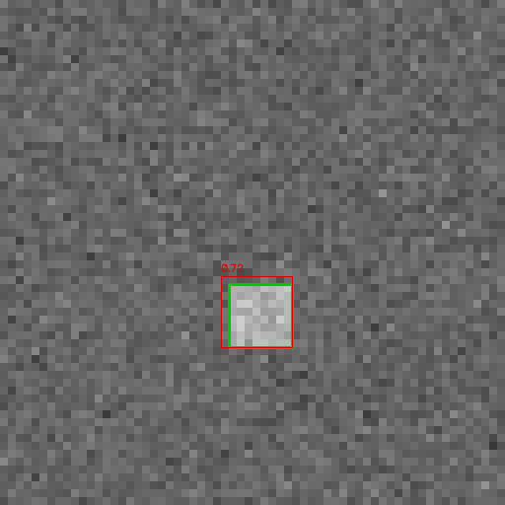
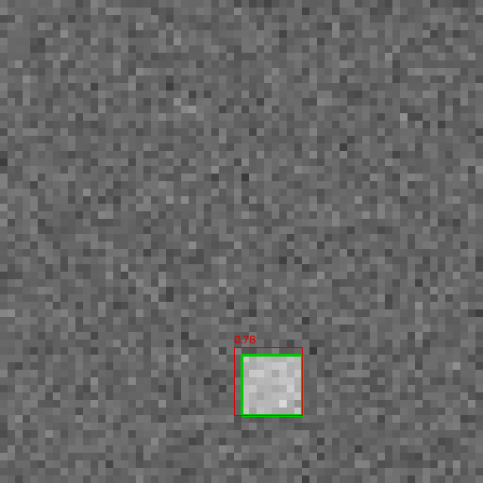
产出图证据 · m32_yolo
产出图 · annotated_scene1.png
产出图 · annotated_scene2.png
output/annotated_scene1.png ｜ 114 KB ｜ run.py 本次落盘
output/annotated_scene2.png ｜ 115 KB ｜ run.py 本次落盘
以上图像由 run.py 本次运行落盘到 output/，非外部素材。
两江智造集团 · AI应用基础48课时版
14 / 19

Slide 15
工单完成效果图 · 完成后长这样（真实运行 · 参考实现） · 课末对照
① 参考实现真实运行输出（本工单完成态）
=== 工单 M3-2 YOLO实时缺陷检测（零依赖检测器）· 完成态 ===
输入: 64×64 产线图 · 真值框(x,y,w,h) = (30, 40, 8, 8)
检测结果: 框=(32, 40, 8, 8) 缺陷分=0.658 IoU=0.60（目标≥0.5） FPS≈5300
滑窗尺寸 × 性能取舍表（YOLO调参的本质：感受野 vs 速度 vs 定位精度）:
win IoU FPS
4 0.25 1295 ×2
16 0.00 16855
实测最优窗口 win=8（IoU=0.60）—— 窗口过小则单窗信噪比低易误检，过大则定位粗化，存在最优值；FPS 随窗口增大…
真机路径: ultralytics YOLOv8n 离线权重（data/weights/yolov8n.onnx）→ 同口径 …
② 关键自检点（对照工单逐项核对）
□ 代码从头跑到尾不报错 □ 指标与工单及格线逐项对齐 □ 随机种子已固定（可复现）
③ 提交与达标（过程性证据）
达标线 D≥60 / C≥70 / B≥80 / A≥90 ｜ 提交 学号_姓名_工单号 + 运行截图 + 决策记录 + Git≥1次commit
两江智造集团 · AI应用基础48课时版
15 / 19
Notes:
工单发布：'设备智能运维中心工单M3-2'——及格线mAP≥0.60+FPS表完整。

Slide 16
THANKS
感谢聆听 · 动手实践出真知
以生为本 | 做中学 · 学中做
两江智造集团 · AI应用基础48课时版
16 / 19
Notes:
教材衔接：教材：《人工智能应用基础项目式教程》（程显毅 陈凤妹 王岩 编著，978-7-111-77382-5）— 项目5 大模型·视觉应用 | 预习知识点：YOLO检测原理(边界框/置信度)；mAP与FPS | 课中检查知识点：CPU实时检测mAP≥0.70

Slide 17
下次课预告（第17周）
主题: 能调用本地LLM服务完成诊断问答——应用：见工单
预习快问: W16课中查①：'FPS波动大'这个报错怎么排查？
课前完成：导学单 + 预习自测 + starter环境自检
带着问题来上课——Predict先于Run
Notes:
下次课预告：布置微课与导学单。

Slide 18
本任务六步法导航
六步法：资讯 → 计划 → 决策 → 实施 → 检查 → 评估
本讲对应工单：《AI应用基础48课时版》分层任务工单
课堂产出：工单第六节实施记录须当堂填写，含操作前安全打勾与学生本人签字。
课后交付：班组长／操作员／教师三方联签后交回，缺签视为未交付。

Slide 19
本讲与岗位任务单的衔接
本讲在工作过程系统化课程中承担的任务环节：任务实施
考核对齐：过程性成绩取自本讲工单第六节各模块得分合计（满分 100）。
达标线：综合成绩≥60 分，且无安全红线一票否决记录
无效工单判定：未打安全勾、无本人签字、无三方联签。

